Slide 1
SETTIMANA 9 LEZIONE 4
Giorno 4 – Incident response

Slide 2
TRACCIA:
Con riferimento alla figura in slide 4, il sistema B (un database con diversi dischi per lo storage) è stato compromesso interamente da un attaccante che è riuscito a bucare la rete ed accedere al sistema tramite internet. L’attacco è attualmente in corso e siete parte del team di CSIRT. Rispondere ai seguenti quesiti. Mostrate le tecniche di: I) Isolamento II) Rimozione del sistema B infetto Spiegate la differenza tra Purge e Destroy per l’eliminazione delle informazioni sensibili prima di procedere allo smaltimento dei dischi compromessi

Slide 3
In situazioni di attacco in corso, il CSIRT (Computer Security Incident Response Team) gioca un ruolo cruciale nel mitigare e risolvere la minaccia. Ecco come rispondere ai quesiti fornendo le tecniche di isolamento e rimozione del sistema infetto:
Isolamento:
L'obiettivo principale dell'isolamento è impedire la propagazione del malware o dell'attacco a altre parti della rete. Le seguenti tecniche possono essere utilizzate:
Disconnessione dalla rete: Isolare il sistema compromesso dalla rete per prevenire la comunicazione con altri dispositivi e interrompere la diffusione del malware.
VLAN o subnet isolata: Se possibile, spostare il sistema compromesso in una VLAN o subnet dedicata, separandolo dalla rete principale per evitare la contaminazione.
Disabilitazione delle connessioni remote: Se il sistema compromesso è accessibile da remoto, disabilitare le connessioni remote per evitare che gli attaccanti mantengano l'accesso.
Firewall: Configurare il firewall per bloccare il traffico sospetto in ingresso e in uscita dal sistema compromesso.

Slide 4
In situazioni di attacco in corso, il CSIRT (Computer Security Incident Response Team) gioca un ruolo cruciale nel mitigare e risolvere la minaccia. Ecco come rispondere ai quesiti fornendo le tecniche di isolamento e rimozione del sistema infetto:
Rimozione del sistema infetto:
Una volta isolato, è essenziale rimuovere il malware o l'attacco dal sistema. Le seguenti tecniche possono essere utilizzate:
Scansione antivirus/antimalware: Utilizzare strumenti di scansione antivirus avanzati per individuare e rimuovere il malware presente sul sistema.
Analisi del registro di sistema: Esaminare il registro di sistema per individuare modifiche sospette e revertirle.
Aggiornamenti e patch: Assicurarsi che il sistema operativo e le applicazioni siano completamente aggiornati con gli ultimi patch di sicurezza per chiudere eventuali vulnerabilità sfruttate.

Slide 5
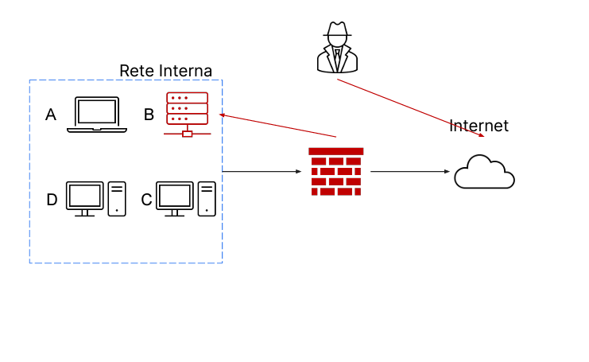
Backup e ripristino: Se possibile, ripristinare il sistema da un backup pulito precedente all'attacco.
Per quanto riguarda la differenza tra "Purge" e "Destroy" per l'eliminazione delle informazioni sensibili prima dello smaltimento dei dischi compromessi:
Purge: Questo termine si riferisce generalmente a una procedura che rimuove o elimina in modo sicuro le informazioni sensibili dal dispositivo senza distruggerlo fisicamente. Ad esempio, l'utilizzo di strumenti software specializzati per sovrascrivere i dati sensibili con dati casuali, rendendo difficile o impossibile il loro recupero.
Destroy: Questo implica la distruzione fisica del dispositivo o dei dischi compromessi. Può includere pratiche come la triturazione dei dischi rigidi o la demolizione fisica del dispositivo. Questo metodo è particolarmente sicuro, poiché rende praticamente impossibile il recupero delle informazioni, ma può essere costoso rispetto alla semplice purga.
La scelta tra "Purge" e "Destroy" dipende dalla sensibilità delle informazioni e dalle politiche di sicurezza dell'organizzazione coinvolta.

